Slide 1


Slide 2

院科技成果转化情况
2011-2018年福建省农业科学院科技成果转化统计表
年份 | 2011 | 2012 | 2013 | 2014 | 2015 | 2016 | 2017 | 2011-2017合计 | 2018
成果转化数量 | 5 | 12 | 17 | 8 | 6 | 9 | 19 | 76 | 1362
合同金额 | 410 | 693 | 464 | 82 | 586 | 137.15 | 1016.67 | 3388.82 | 3485.863
注：转化数量：个；合同金额：万元。

Slide 3

院科技成果转化情况
2018年度我院科技成果转化情况
签订技术合同1362份
合同金额3485.863万元
实际到账金额2723.8539万元
纯收益
2100.1442万元

Slide 4

院科技成果转化情况
2018年四技合同签订情况
技术转让类
合同48个，合同金额达1667.5万元，占总合同金额47.84%
技术服务类
合同1302个，合同总金额1536.563万元，占总合同金额44.08%。
技术开发类
合同2个，合同金额135万元，占总合同金额3.87%。
技术咨询类
合同10个，合同金额136.8万元，占总合同金额3.92%。

Slide 5



院科技成果转化情况
成果转化优秀案例
畜牧兽医研究所“鸭传染性浆膜炎二价灭活疫苗（1型RAf63株+2型RAf34株）”分别与杭州荐量兽用生物制品有限公司、天津瑞普高科生物药业有限公司、成都川宏生物科技有限公司、北京大北农科技集团股份有限公司等4家企业开展联合研发，于2012年获得新兽药证书。2016年，该疫苗还成功转让给了山东绿都生物科技有限公司。该疫苗与5家企业签订的成果转化合同，金额达到760万元，是我院目前转化金额最高的科技成果。
食用菌研究所发明专利“一种绣球菌工厂化栽培基质配方及生产工艺”（ ZL201010286462.6 ）专利权转让给福清市火麒麟食用菌技术开发有限公司与福建容益菌业科技研发有限公司，转让价款320万元整，是我院目前转让金额最大的专利。

Slide 6

科技成果转化法律、法规
科技成果转化：是指为提高生产力水平而对科技成果所进行的后续试验、开发、应用、推广直至形成新技术、新工艺、新材料、新产品，发展新产业等活动。
国家及福建省出台的促进科技成果转化的法律法规
一、中华人民共和国促进科技成果转化法（国家）
二、实施《中华人民共和国促进科技成果转化法》若干规定（国家）
三、于加快高水平科技研发创新平台建设发展六条措施的通知（福建省）
四、福建省进一步促进科技成果转移转化若干规定的通知（福建省）
五、促进科技成果转移转化行动方案的通知（国家）
六、关于实行以增加知识价值为导向分配政策的若干意见（国家）
七、关于实行以增加知识价值为导向分配政策的实施意见（福建省）
八、福建省促进科技成果转化条例 （福建省）

Slide 7

需要特别了解的重要条款
成果转让价格的确立
《中华人民共和国促进科技成果转化法》
第十八条：国家设立的研究开发机构，高等院校对其持有的科技成果、可以自主决定转让、许可或者作价投资，但应当通过协议定价，在技术交易市场挂牌交易、拍卖等方式确定价格。通过协议定价的，应当在本单位公示科技成果名称和拟交易价格。
实施《中华人民共和国促进科技成果转化法》若干规定
一、（三）：国家设立的研究开发机构、高等院校对其持有的科技成果、应当通过协议定价、在技术交易市场挂牌交易、拍卖等市场化方式确定价格。协议定价的，科技成果持有单位应当在本单位公示科技成果名称和拟交易价格，公示时间不少于15日，单位应当明确并公开异议处理程序和办法。
重点：协议定价 公示成果名称和交易价格15天

Slide 8

法律与其他法规里对成果转化方式的规定
《中华人民共和国促进科技成果转化法》
第十六条：科技成果持有者可以采用以下方式进行科技成果转化：（一）自行投资实施转化；（二）向他人转让该科技成果；（三）许可他人使用该科技成果；（四）以该科技成果作为合作条件，与他人共同实施转化；（五）以该科技成果作价投资，折算股份或者出资比例；（六）其他协商确定的方式。
《福建省促进科技成果转化条例》
第四十五条：研究开发机构、高等院校等事业单位以市场委托或者政府采购方式取得的技术开发以及在科技成果转化工作中开展的技术咨询、技术服务、技术培训等技术活动收入，纳入单位财务管理，扣除成本支出后，可以对完成项目的科技人员给予奖励。
疑问：
什么是市场委托或者政府采购？
什么是在科技成果转化工作中开展的技术咨询、技术服务、技术培训等技术活动收入？

Slide 9

科技成果转化法律、法规
市场委托与横向课题 双面绣的两面
横向课题是相对于纵向课题而言，是指各级政府及政府职能部门、企事业单位、社会团体等委托研究的课题，双方是平等关系。市场委托其实可以按横向（委托）课题理解，但在实际操作过程中，我们认为：
市场委托
签订技术合同（服务、开发、咨询）
按转化收益分配
横向课题
签订横向课题合同
提取间接经费

Slide 10

政府采购
《关于做好事业单位政府购买服务改革工作的意见》
《意见》明确，完全或主要承担行政职能的事业单位，可以作为政府购买服务的购买主体；公益一类事业单位，既不属于政府购买服务的购买主体，也不属于承接主体，不得参与承接政府购买服务；公益二类事业单位和生产经营类事业单位，可以作为政府购买服务的承接主体；尚未分类的事业单位，待明确分类后按上述定位实施改革。
为什么公益一类事业单位既不属于政府购买服务的购买主体，也不属于承接主体？
公益一类事业单位不具有行政管理职能，其功能定位是负责直接提供特定领域公共公益服务的主体，与行政机关性质不同，不宜作为政府购买服务的购买主体。从承接主体角度看，按照《中共中央国务院关于分类推进事业单位改革的指导意见》规定，事业单位承担义务教育、基础性科研、公共文化、公共卫生及基层的基本医疗服务等基本公益服务，不能或不宜由市场配置资源的，划入公益一类，根据其正常业务需要，财政给予经费保障。因此，作为政府举办并保障经费的公益一类事业单位，应当全力履行好政府赋予的公共服务职责。如果允许公益一类事业单位承接政府购买服务，不利于其集中精力履行好政府赋予的提供基本公共服务职责。

Slide 11
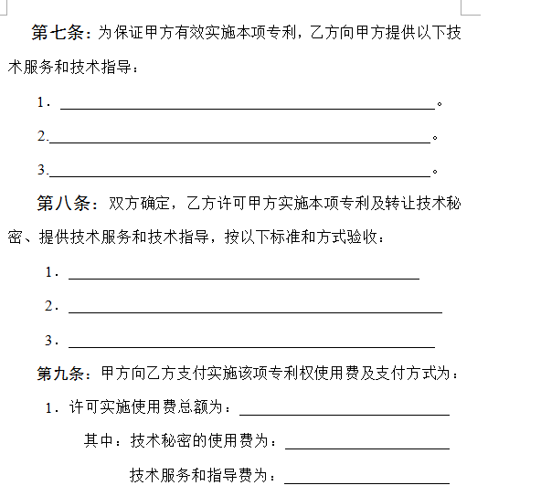
什么是在科技成果转化工作中开展的技术咨询、技术服务、技术培训等技术活动收入？
科技成果转化法律、法规
          答：成果转让或者许可合同，不仅仅只有转让或者许可条款，往往还有一些技术服务之类的附带条款（如下图专利实施许可合同），而这一类属于科技成果转化工作中开展的技术咨询、技术服务、技术培训等技术活动收入。
注意附带的技术服务费不应该超过成果的许可费用

Slide 12
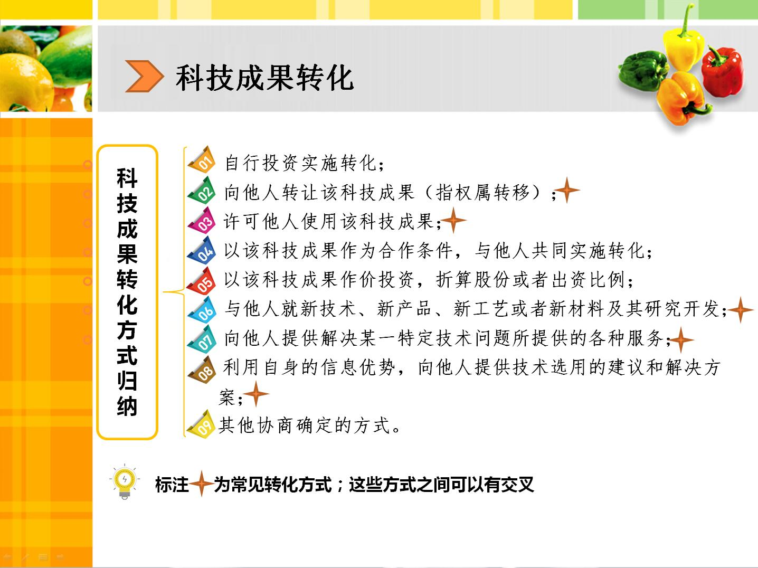

Slide 13




科技成果转化
科技成果转化收益：是指为提高生产力水平而对科技成果所进行的后续试验、开发、应用、推广直至形成新技术、新工艺、新材料、新产品，发展新产业等活动所产生的职务科技成果转化收益，主要包含科技成果技术转让、技术开发、技术咨询、技术服务与横向委托项目技术收益等。
什么是四技合同？
依据《合同法》的规定，技术合同即就技术开发、技术转让、技术咨询和技术服务所订立的合同。

Slide 14

科技成果转化
划重点——科技部对四技合同的分类
1. 技术转让合同 权证转让或许可，评审登记成果许可
2. 技术开发合同
3. 技术服务合同 市场委托/横向委托项目
4. 技术咨询合同
PS：技术转让合同可免增值税+个税减半；
技术开发合同可免增值税；
技术服务合同与技术咨询合同无免税。

Slide 15
科技成果转化
四技合同的区别
★专利申请权转让→让与方将其特定的发明创造申请专利的权利转
让受让方（可约定权属转让比例）
★ ★专利权转让→让与方将其发明创造专利权转让受让方（权属比例
约定同上）
★ ★专利实施许可→让与方（专利权人或者其授权人）许可受让方在
约定范围内实施专利
★ ★技术秘密转让→让与方将其拥有的技术秘密提供给受让方（有国
家承认权属证书可转让权属或许可/成果评审后
在科技厅成果处登记取得登记号可许可他人使用）
技
术
转
让合同

Slide 16

须知——实施许可合同的分类
PS：分许可是指权利人和被允许使用人可以使用其专利/技术秘密，同时权利人和被许可使用人都有权允许其他人使用其专利/技术秘密（如甲许可乙，乙自己使用的同时又许可给丙，当然甲也能继续许可给丁）。
许可范围可以在合同内约定，比如，一项专利权，甲方可以许可乙方在福建省范围内实施，许可丙方在江西省范围内实施。
普通实施许可
自己可以使用
许可给N家企业使用
排他性实施许可
自己可以使用
许可一家企业后禁止许可第三人
独占性实施许可
自己不能使用
许可一家企业后禁止许可第三人

Slide 17
科技成果转化
技术开发合同是指当事人之间就新技术、新产品、新工艺或
者新材料及其系统的研究开发所订立的合同，分为技术开发
（委托）和技术开发（合作）。
包括就特定技术项目提供可行性论证、技术预测、专题技术
调查、分析评价报告等合同。（例如规划）
当事人一方以技术知识为另一方解决特定技术问题所订立
的合同，不包括建设工程合同和承揽合同。（无权证技术转
让归此类，如无登记的评审成果。）
技术合同采用科技部统一格式，范本请在成果转化处网页下载。
划重点：超过技术合同封面上标明的有效期限后不能再办理技术合同认定登记；
技术合同登记是由技术让与方或受托方办理。
技术开发合同
技术咨询合同
技术服务合同

Slide 18

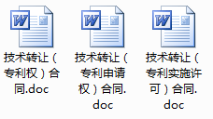

专利转让可以选择的方式
专利申请权转让
专利未授权时候转让，签订专利申请权转让合同，双方可约定各占
权属份额（缴纳专利维护费也可约定不同的金额，或由一方完全缴
纳）；受让方要承担专利权申请失败的风险。
专利权转让
签订专利转让合同，权属可全部转让或转让一定的份额，由双方约
定；专利权转让后依旧可以作为院评职称的依据；关于报奖和继续
研发的条款，都可以在合同里自行约定。
专利实施许可
签订专利实施许可合同，独占性、排他性实施许可，5年以上普通实
施许可免增值税。
PS：以上三类合同均享受个税50%减免政策
请注意缴纳专利年费！！！

Slide 19

品种转让可以选择的方式
科技成果转化
植物新品种权转让（较少见）
转让植物新品种权属，签订技术转让（技术秘密）合同。
品种实施许可
拥有品种审（认）定证书，或者该品种评审后在科技厅成果处登记取得登
记号的，签订技术转让（技术秘密）合同；独占性、排他性实施许可，5
年以上普通实施许可免增值税。
专利和品种同时许可的/可专利可品种许可的
建议签订专利权许可协议附带品种许可，在合同上可填写附带技术秘密许
可条款。
PS：以上三类合同均享受个税50%减免政策

Slide 20


技术开发合同和技术服务合同的区别
技术开发合同
是指当事人之间就新技术、新产品、新工艺或者新材料及其系统的研究
开发所订立的合同，包括委托开发合同和合作开发合同。其客体是尚不
存在的有待开发的技术成果其风险由当事人共同承担。委托开发是甲方
支付费用委托乙方开发某项技术，合作开发是双方共同投入（资金、人
力资源等）开发某项技术。委托开发协议无约定情况下，成果所有权属
于技术研发一方（受托方）！而不是委托方。
技术服务合同
是指服务方以自己的技术和劳力为委托方解决特定的技术问题，而委托
方接受工作成果并支付约定报酬的协议。
双方最大区别在于是否以研发某项科技成果（产品、专利、品种等）为目的
比如，甲方委托乙方研发一款功能性饮料，这是技术开发；甲方请乙方
解决功能性饮料研制中的温度控制问题，这是技术服务。也可能出现技
术服务过程中研发新产品 另行签订开发协议。
PS:合同金额30万以上的技术开发协议在技术合同认定时要附上开发计划

Slide 21

院科技成果转化实施办法
《福建省农业科学院科技成果转化实施办法（试行）》
（闽农科政〔2017〕273号）
★本办法2018年1月1日起执行
产权单位
（负责组织实施）
＊制定所管理办法
＊按程序开展转化
＊收益分配
＊材料备案
＊其他工作
成果转化处
（负责管理监督）
＊制定院相关管理制度
＊发布信息、竞价谈判
＊成果推介
＊监督检查转化
＊其他工作

Slide 22
划重点：科技成果转化程序（权属转让及许可）
确权
拟转化的成果需经产权单位研究同意并进行确权公示
向院成果转化处提交科技成果发布信息表
院网公告
一家技术需求单位→产权单位3人以上组成谈判小组（会议纪要）
公示
院网及技术市场15天法定公示
产权单位同意拟转让的交易价格公示（会议纪要）
两家以上技术需求单位→成果转化处组织谈判与竞价
·产权单位自主签约→技术合同认定登记
·向院成果转化处提交成果转化材料备案（请务必备案）
签约

Slide 23
技术开发、技术服务、技术咨询程序由各研究所制定
课题组与企业基本确定合同条款
所同意合同（价格）出具会议纪要
所内15天公示无异议可签约
程序的建议

Slide 24
什么是确权？
确定研究所权属比重
确定研发人员所占收益分配比重
确权
科技成果转让+许可 确权先置
PS：确权比例必须真实有效！！！请不要为了职称或者报奖弄虚作假！

Slide 25

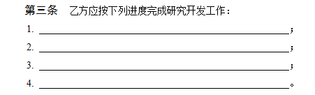
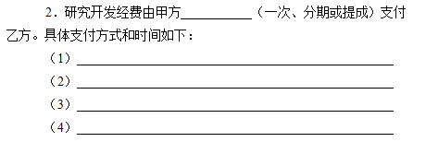
什么情况下可以阶段性确权
院科技成果转化实施办法
成果转让/许可附带技术服务条款
参与技术服务的人员可能跟研发人员有区别，应将技术服务收益部分二次确权。比如：专利许可纯收益20万→专利研发人员先置确权，按确权比例分配此部分收益；专利许可附带技术服务，技术服务费纯收益5万→二次确权分配这部分收益。
开发、服务、咨询类合同
不需要确权先置，按实际贡献大小阶段性确权。比如：开发协议期3年，开发计划分4部分完成→每完成一部分，可以确权一次；或者按每笔收益实际到账后分别确权一次。

Slide 26
院科技成果转化实施办法
成果转化收益分类
技术转让收益包括：经鉴定或评审（价）的科技成果、专利权、品种权、商标权、兽药证书、著作权（包括计算机软件著作权、科技书刊版权），技术秘密（包括科技报告）、新品种、新兽药、新农药、新肥料、新饲料、新机械、新产品等的技术秘密以许可实施、权属转让、作价投资等；
科技成果转化工作中开展技术开发、技术咨询、技术服务（含技术培训、技术中介）等技术服务类收益包括：
1、农作物、林木花卉、果茶蔬菜、畜禽苗种、食用菌菌种等技术成果、产品开发与技术服务；
2、科研中试产品技术开发与技术指导服务；
3、科技成果专项技术培训与技术咨询服务；
4、开展知识产权转让过程中的技术咨询与服务；
PS： 一般可视为 签订合同中附带的技术开发、咨询、服务

Slide 27
院科技成果转化实施办法
市场委托方式的横向委托项目收益包括：
1、专项调查与分析评估决策；
2、可行性论证与规划设计服务；
3、项目咨询评估、决策与信息技术服务；
4、作物品种抗性检测与DUS测试技术服务；
5、作物有害生物快速检测与诊断服务；
6、作物新品种区域试验评价；
7、农药环境安全评价、农药残留、农药登记、田间肥药效试验、土壤监测、肥料监制、农化检测服务；
8、农作物品质与纯度检测服务、亲本育性鉴定；
9、农畜产品产地环境、品质营养与质量安全检测服务、动物疫病检测服务；
10、专项实用技术培训与技术指导服务；
11、科技查新服务；
12、科技文稿策划设计、审改翻译、规范加工等信息技术服务

Slide 28
院科技成果转化实施办法
收益分配为净收益
净收益是指科技成果转化获得的合同收入扣除维护该科技成果、达成该交易所产生的直接成本，包括知识产权申请费和维持费、交易谈判费用、税金、其他相关费用等，不包括前期项目研发投入。但市场委托的成果转化收益（技术服务、开发、咨询合同）必须先扣除人工、水电、仪器（折旧）、设备租赁与实验用地等成本开支。成本可以在合同里约定，或者单帐核算。
《关于加强以市场委托开展的技术服务类成果转化的补充意见》
各研究所开展技术开发、技术咨询、技术服务等科技成果转化方式取得的转化收入计算净收益时，必须根据实际情况合理扣除人工、水电、仪器（折旧）、材料费、差旅费等，以及设备租赁与试验用地等成本开支。合同约定成本的，按合同约定执行，合同未约定成本的，按其实际开支核算。各研究所要规范技术开发、技术咨询、技术服务的成本核算，按签订的技术合同实行单帐成本核算，其核算方式（方法）经所务会议通过。

Slide 29
院科技成果转化实施办法
划重点——科技成果转化收益分配比例
转让/许可——→主要贡献人70%；所15%；院15%
本合同中约定的其他附带技术服务、技术开发、技术咨询收益按此分配
市场委托——→院15%；所85%自定收益分配和工作经费
作价投资——→主要贡献人可提70%股权；其余归产权单位
PS：收益分配方案由第一完成人/课题组组长提出，经产权单位同意后分配，最后填备案表及其他材料至成果转化处备案。
《关于加强以市场委托开展的技术服务类成果转化的补充意见》
各研究所对从横向委托项目取得的净收益分配要制定成果转化收益分配实施细则，再分配比例由所自定，实施细则报备院成果转化处并经所职代会通过。
以市场委托的横向委托项目主要为利用研究所资质、平台等公共资源开展技术服务等，其取得的净收益，研究所在制定成果转化收益分配实施细则时应当充分体现研究所公共资源的关键作用与价值，考虑研究所公共利益与公共保障及主要完成人的贡献，制定适当奖励比例，对主要完成人按实际贡献大小给予奖励外，可用于设立研究所人才引进培养补助、科研等突出业绩奖励、弥补研究所事业费不足及在相关成果转化过程中做出贡献的人员奖励等，促进研究所事业发展。

Slide 30

院科技成果转化实施办法
发生纠纷需赔偿
权益分配各方应按实际收益分配比例承担赔付（建议预留风险金预防）
行为对院或院属各单位造成名誉或利益等方面严重损害的，院将按有关规定给予相应处理。
擅自转化、职务成果据为己有、提供超出合同约定范围的成果并取得利益、泄漏技术秘密或商业秘密、利益输送、收入私分、无故未履约产生纠纷、侵害单位利益与名誉、不成熟等成果自身原因转化引起纠纷。
决策免责
科技成果交易平台挂牌交易、拍卖、通过协议定价并在本单位及技术交易市场公示且无疑义，领导如履行勤勉尽责义务、没有牟取非法利益，免除其在科技成果定价中因科技成果转化后续价值变化产生的决策责任。

Slide 31
关于开具个人成果转化收益证明（申报职称）
收益计算方式
个人确权比例×实际到账纯收益总额
比如：课题组分配70万，上交院部15万，所内留15万，个人
确权比例20%，那么个人成果转化收益计算即100万×20%=20万。
需要准备的材料
1、确权比例表或实际分配金额表（可复印）
2、所内出具的XX年度到账纯收益证明
PS：纸质件一式两份

Slide 32
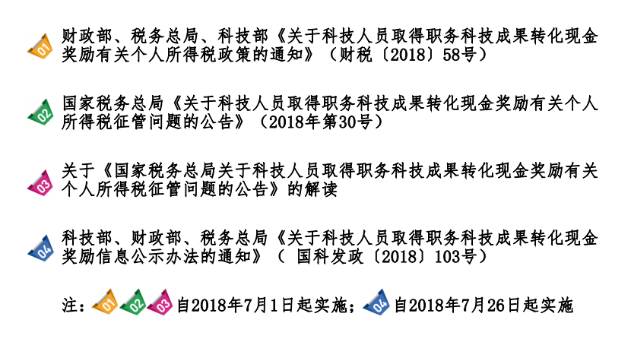
科技成果转化个税减免
已出台政策文件

Slide 33
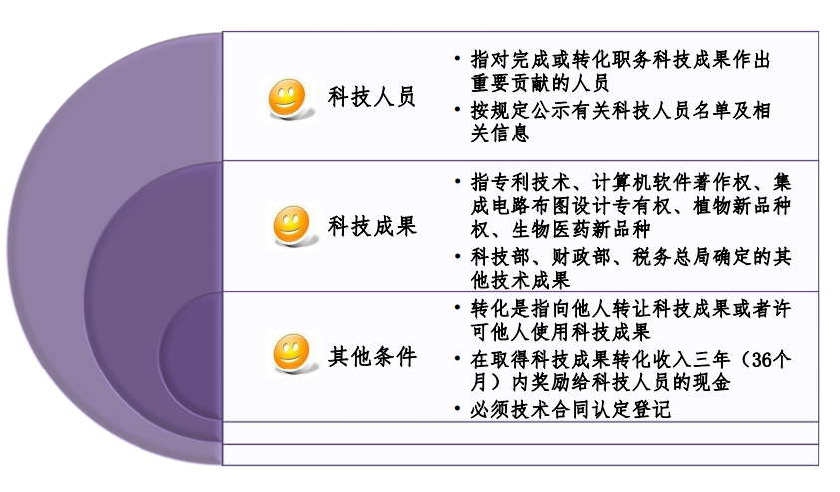
科技成果转化个税减免
享受减免政策的前提条件

Slide 34
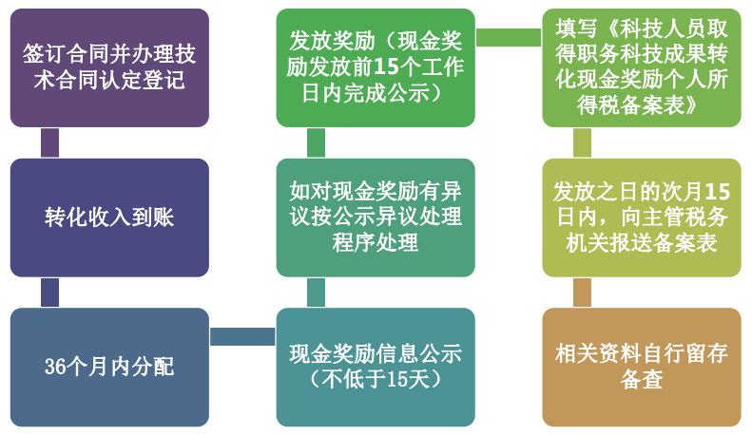

科技成果转化个税减免
流程

Slide 35

Thank You !

